Slide 1
Отечественная война 1812 года в истории, литературе, искусстве
Интегрированный урок истории и литературы в 10 классе
Курякина Галина Федоровна
учитель истории.
Чеснокова Надежда Георгиевна
учитель литературы
МОУ «СОШ с. Теликовка
Духовницкого района Саратовской области»

Slide 2
«…Любви к Отечеству
Сильна над сердцем власть!»
В.М. Крюковский

Slide 3
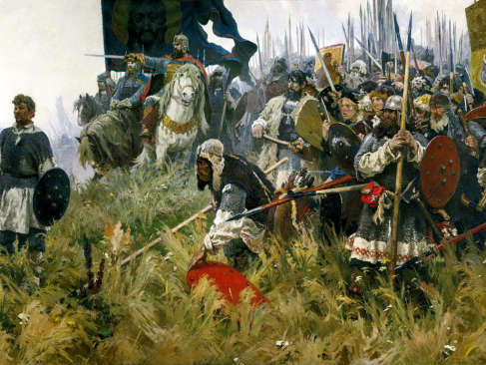
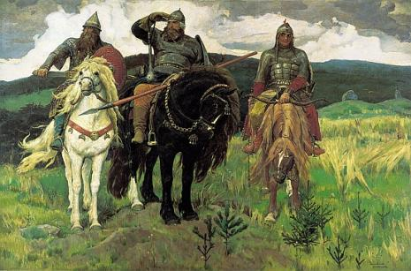
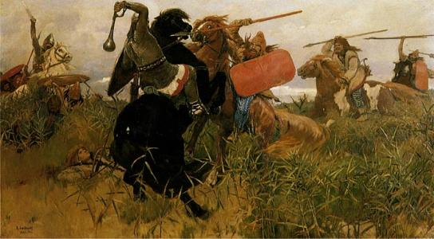
Русь. Русичи. Россия.

Slide 4
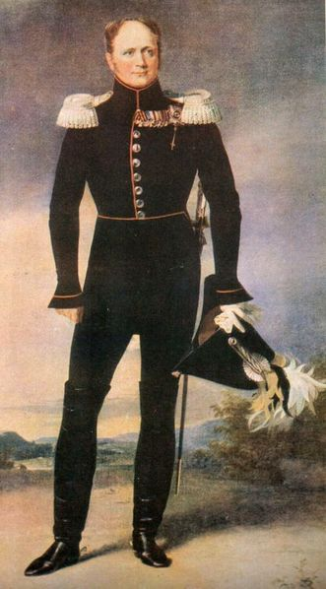
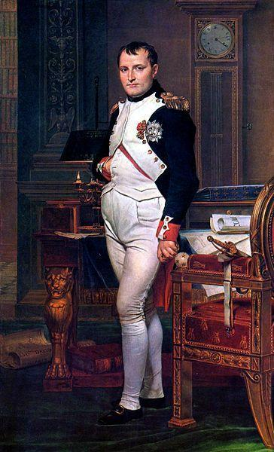

Slide 5
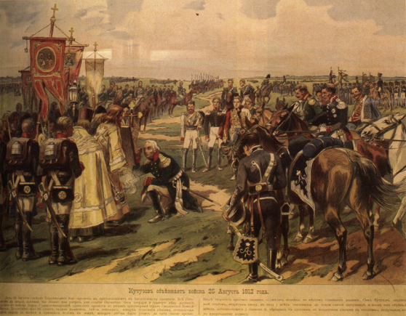
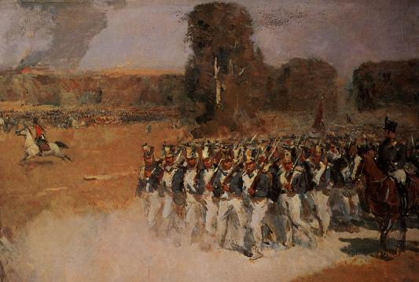
«Принять
оружие и щит
и охранить
веру отцов»

Slide 6
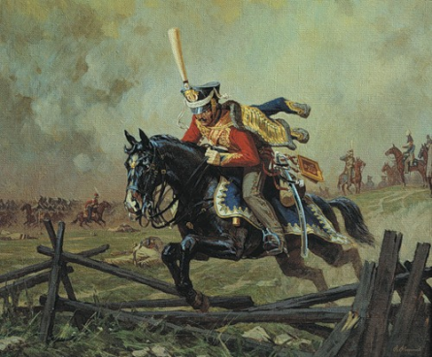
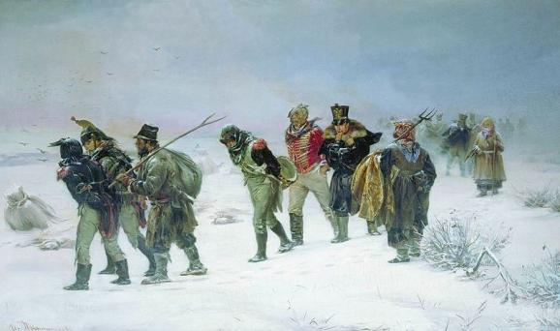
«Принять оружие и щит и охранить веру отцов»

Slide 7
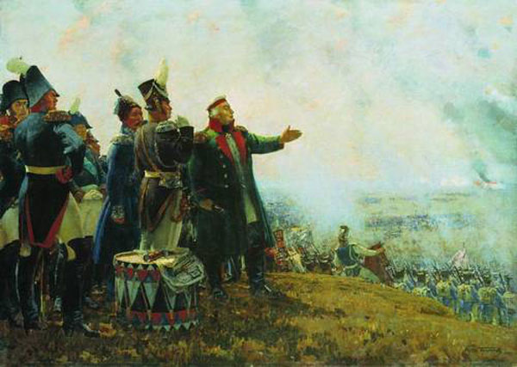
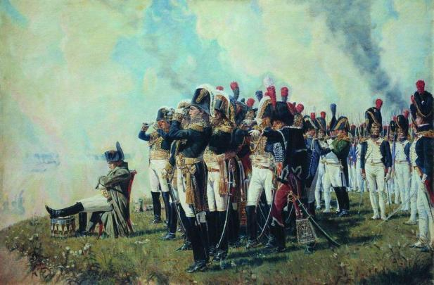

Slide 8
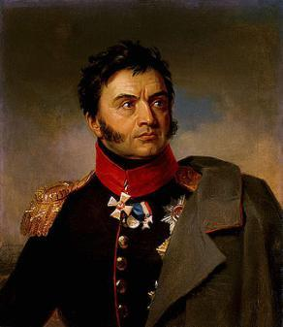
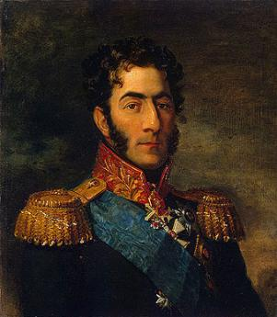
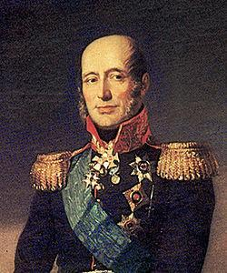
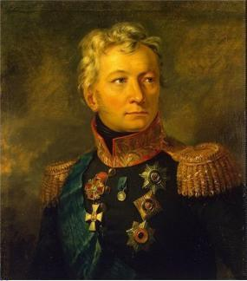
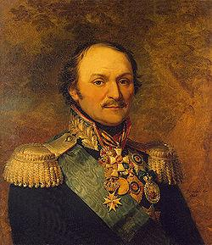

Slide 9
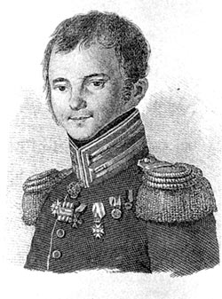
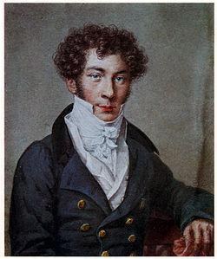
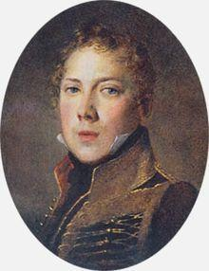
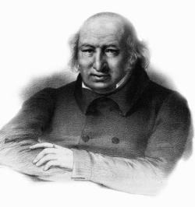
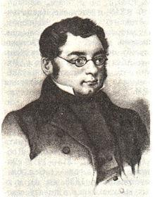
«Письма - больше, чем воспоминанья, на них запеклась кровь событий, это - само прошедшее, как оно было, задержанное и нетленное» А. И. Герцен
Фёдор Николаевич Глинка
Константин Николаевич Батюшков
Александр Александрович Шаховский
Михаил Николаевич Загоскин
Пётр Яковлевич Чаадаев

Slide 10
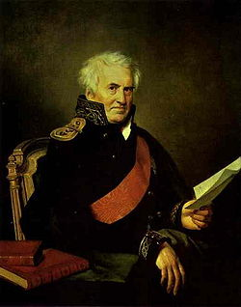
«Приказ армиям»
«Не нужно мне напоминать вождям,
полководцам и воинам нашим об их долге храбрости.
В них издревле течет громкая победами кровь славян.
Воины!
Вы защищаете веру, отечество, свободу.
Я с вами.
На зачинающего бог!»
Александр Семенович
Шишков
ЦОР: Благословение ополченца 1812 года (N 211039) http://school-collection.edu.ru/catalog/res/b2b46226-067d-421e-8146-fb77f80c15df/view/

Slide 11
Цель урока:
Определить характер войны 1812 года
Проблемный вопрос:
В одной из работ
Крапченко о романе «Война и мир» сказано,
что Л.Н. Толстой описал
столкновение Наполеона с русским народом.
Можно ли доказать справедливость этого утверждения?

Slide 12
Причины Отечественной войны 1812 г.:
континентальная блокада Англии и ее последствия для России;
тревога Александра I по поводу безостановочной экспансии Франции;
польский вопрос.

Slide 13
Характеристика планов сторон в начале войны
Франция | Россия
Вклиниться между 1-й и 2-й русскими армиями и, не допустив их соединения, разгромить поодиночке в генеральных сражениях как можно ближе к границе. | План к началу войны не был окончательно разработан. Предполагалось задержать армию Наполеона силами 1-й армии (главнокомандующий - М. Б. Барклай де Толли), опиравшими­ся на укрепленные позиции на берегу реки Дрисса (Дрисский лагерь), и ударить во фланг силами 2-й армии (главнокомандующий - П. И. Багратион).

Slide 14
Хронология событий Отечественной войны 1812 года:
12 июня 1812 г. - начало Отечественной войны.
6 августа 1812 г. - сражение под Смоленском.
8(20) августа 1812 г. – назначение М. И. Кутузова главнокомандующим русской армии.
26 августа 1812 г. - Бородинское сражение.
1 сентября 1812 г. - совет в д. Фили.
2 сентября 1812 г. - вступление Наполеона в Москву.
12 октября 1812 г. - сражение под Малоярославцем.
14-16 ноября 1812 г. - сражение у р. Березина.
14 декабря 1812 г. - изгнание остатков французских войск из России.
25 декабря 1812 г. - манифест Александра I об окончании Отечественной войны.

Slide 15
Задания-вопросы:
Сделать вывод: какую тактику ведения войны предпринимает Наполеон и русские армии?
Дать оценку стратегии ведения войны, избранной М. Барклаем де Толли.

Slide 16
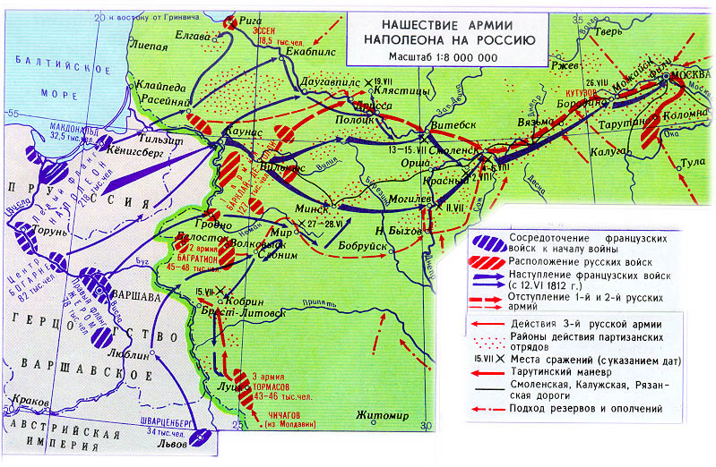
Начальный период Отечественной войны 1812 года

Slide 17
Понятийный аппарат:
Флеши - полевое земляное укрепление в форме тупого угла.
Редут - сомкнутое прямоугольное, многоугольное полевое укрепление, подготовленное для круговой обороны, с наружным рвом и земляной насыпью на наружной стороне окопа.
Батарея - артиллерийское подразделение из нескольких орудий, а также позиция, которую занимает такое подразделение.

Slide 18
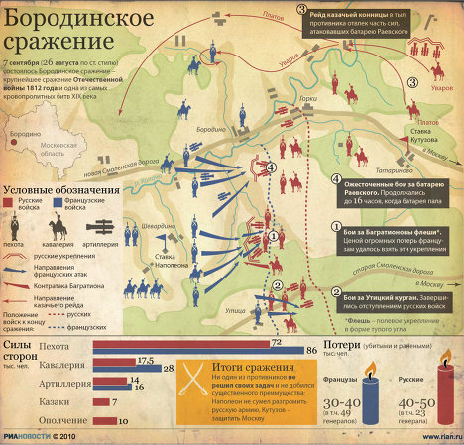

Slide 19
Решаем задачи:
В одной из работ Крапченко о романе «Война и мир» сказано, что Л.Н. Толстой
описал столкновение Наполеона с русским народом.
Можно ли доказать справедливость этого утверждения?
Как Л.Н. Толстому удалось показать: в канун Бородинского сражения было очевидно, что всем народом навалиться хотят?
Сохранилась ли историческая правда в романе Л.Н. Толстого «Война и мир»?
Кто, на ваш взгляд, победил в этом сражении?
Какую оценку итогам Бородинского сражения дает
М. И. Кутузов?

Slide 20
Задание:
Сравнить характеристики двух полководцев по роману Л.Н. Толстого «Война и мир».
Вписать в таблицу цитаты из текста, характеризующие Кутузова М.И. и Наполеона Бонапарта во время Бородинского сражения.

Slide 21
Наполеон | Кутузов
Наполеон отдавал приказы, которые или не были исполнены, или же не были исполнены. Автор о Наполеоне. Том 3 часть 2 глава 38 Не мог понимать он ни добра, ни красоты, ни истины, ни значения своих поступков. Он воображал себе, что по его воле произошла война с Россией, и ужас совершившегося не поражал его душу. Он предназначенный провидением на печальную, не свободную роль Палача народов, уверял себя, что цель его поступков была благо народов и что он мог руководить судьбами миллионов | Смысл его слов сообщался повсюду, потому что то, что сказал Кутузов, вытекало не из хитрых соображений, а чувство, которое лежало в душе главнокомандующего, как же как и в душе каждого русского человека. Он не делал ни каких распоряжений, а только соглашался или не соглашался на то, что предлагали ему. Долголетним военным опытом Кутузов знал, что руководить сотнями тысяч человек, борющихся с смертью, нельзя одному человеку, … что решает исход сражения неуловимая сила, называемая духом армии. Очень скромен, не кичится своими подвигами. Добрый, простой русский человек, как и все солдаты.
Вывод
Толстой развенчивает культ Наполеона, исходя из оценки его действий с позиций христианской морали: «Нет величия там, где нет красоты, добра и правды» | Кутузов – выразитель народного духа и нравственной силы армии. Кутузов был связан с народом тесными духовными узами, и в этом была его сила как полководца.

Slide 22
Задание-вопрос:
Совпадает ли историческая и художественная трактовка
образа М.И. Кутузова?

Slide 23
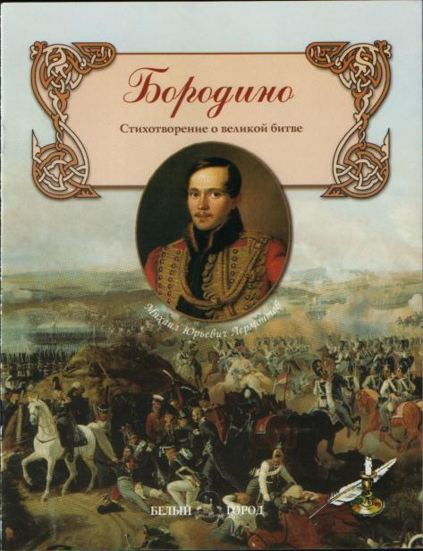
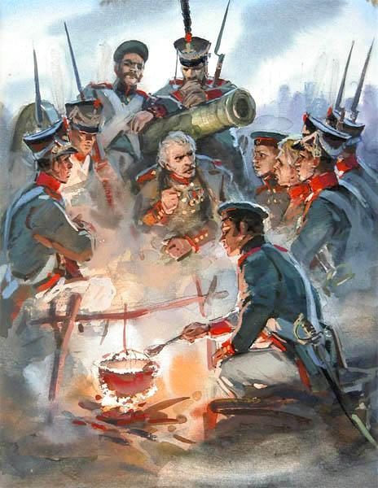

Slide 24
Задание:
Как объяснить слова Л.Н. Толстого, что «Бородино» М.Ю. Лермонтова – зерно, из которого вырос роман «Война и мир»?
Актуально ли это стихотворение в наши дни?

Slide 25
Дискуссия:
ЦОР: Военный совет в Филях в 1812 году (N 109630) http://school-collection.edu.ru/catalog/res/0f4866c4-0f22-44b8-aba6-7661b8cb774f/view/
ЦОР: Военный совет в Филях в 1812 году (описание и история создания) (N 109856) http://school-collection.edu.ru/catalog/res/c6ceb902-cdc1-4db0-b2dc-2aac45557dba/view/
* Легко ли было М.И. Кутузову принять решение об оставлении Москвы?
* Созвучен ли эпизод «Совет в Филях» картине А. Кишенко «Совет в Филях»?
* Прочитайте документ «Из «Записок» А. П. Ермолова о совещании в Филях1 сентября 1812 г.
Выскажите свое отношение к решению М. И. Кутузова оставить Москву.

Slide 26
Задание:
Почему Наполеон придавал столь огромное значение взятию Москвы?
Что более всего усугубляет положение «великой армии» в Москве?
Чем созвучны картина «Наполеон в горящей Москве» с литературными источниками?
Почему Наполеон настойчиво предлагал Александру I начать переговоры о мире? Почему Александр I отказался?
ЦОР: Наполеон в горящей Москве (N 200723) http://school-collection.edu.ru/catalog/res/29e5e110-b8e8-4469-afa7-ed17c3a37815/view/
ЦОР: Воспоминания французов о войне 1812 года (N 191602) http://school-collection.edu.ru/catalog/res/2cc394fb-3777-471e-bd6b-363460f3bc3c/view/

Slide 27
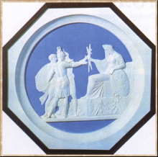
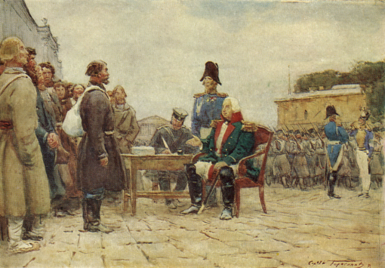
Понятийный аппарат:
Народное ополчение – военное форми­рование, создаваемое в помощь действующей армии на добровольных началах.
ТОЛСТОЙ Федор Петрович.
Народное ополчение 1812 года.
1816. Медальон
"М.И. Кутузов –
начальник Санкт-Петербургского ополчения».
Герасимов Сергей Васильевич

Slide 28
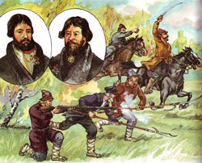
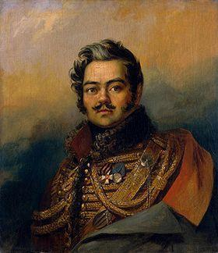
Дискуссия:
Дайте оценку роли партизанского движения в ходе войны 1812 г.
С кем сравнивает Л.Н. Толстой русских и французов после Бородинского сражения?
Как Л. Н. Толстой относится к такому ведению войны?
Какова по мнению Л.Н. Толстого роль партизан?
Денис Васильевич Давыдов
Джорджа Доу.
Военная галерея Зимнего Дворца,
Государственный Эрмитаж
(Санкт-Петербург)
ЦОР: "Портрет, созданный здесь Мясоедовым, очень похож..." (N 121357)
http://school-collection.edu.ru/catalog/res/1173f0c9-9d5d-4f3f-bf3c-10106e46b357/view/

Slide 29
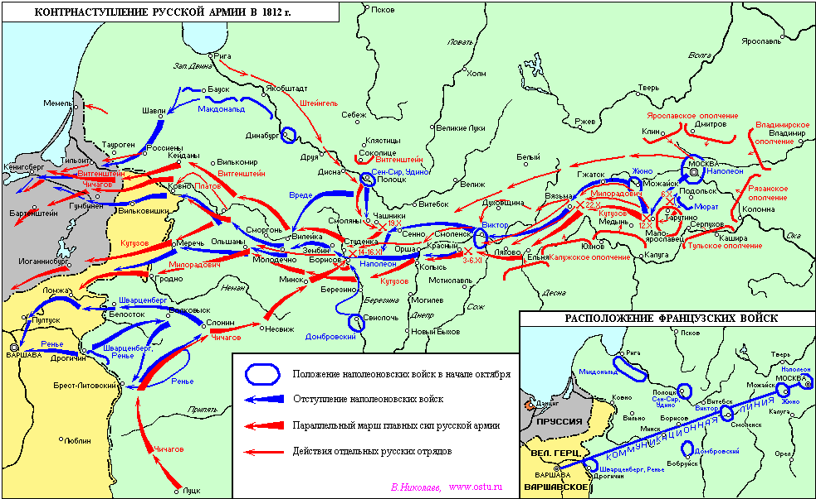
Отступление армии Наполеона

Slide 30
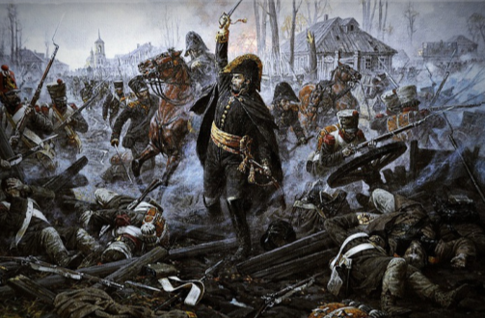
Тема «милосердия»
Задание:
Объясните, почему М.И. Кутузов после сражения под Малоярославцем не хотел давать новых крупных сражений.
Словарная работа.
Милосердие – готовность помочь кому-нибудь
или простить кого-нибудь из сострадания,
человеколюбия.
Сострадание – жалость, сочувствие,
вызываемые чьими-то несчастиями, горем.
Генерал А.Ж. Дельзон
в сражении за Малоярославец
12/24 октября 1812 г.
А.Ю. Аверьянов

Slide 31
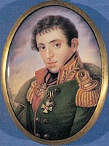
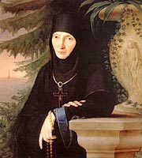
Тема «милосердия»
Генерал А. А. Тучков
Дискуссия:
Как вы понимаете чувство милосердия?
Нужно ли нам быть милосердными?
Как тема милосердия к врагу раскрывается в романе Л.Н. Толстого «Война и мир»?
Познакомимся с одним из очерков Глинки «Последнее уничтожение на Бородинском поле». Какая проблема раскрывается в очерке? Как относится автор к погребению павших врагов?
Почему Глинка называет Марию Тучкову единственным представителем любви?
Игуменья Мария
(Тучкова Маргарита Михайловна )

Slide 32
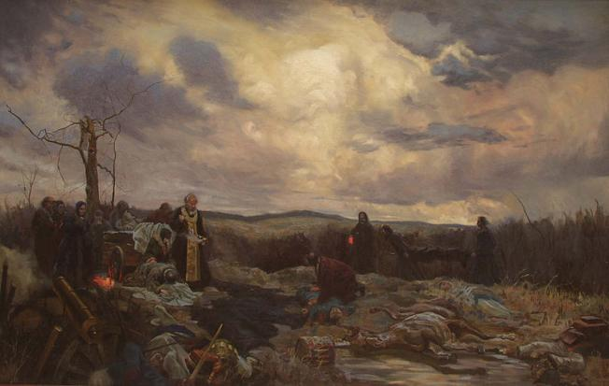
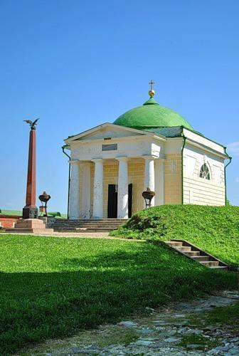
«М.М. Тучкова на Бородинском поле. Панихида по генералу А.А. Тучкову» Художник Семён Кожин
В атмосфере войны, насилия, крови
не ожесточись русская душа
Храм Спаса Нерукотворного
Спасо-Бородинского монастыря

Slide 33
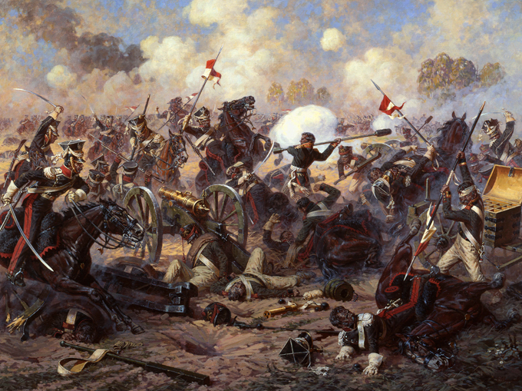
Историческое значение войны 1812 года
В самом названии Отечественная война 1812 года подчеркивается ее общественный,
народный характер.
«В продолжение героического 1812 года русские снискали славу чистую, неоспоримую –
славу народа,
обладающего редкостным
общественным духом,
безграничным самоотвержением,
неколебимой преданностью...»
Жозеф де Местр

Slide 34
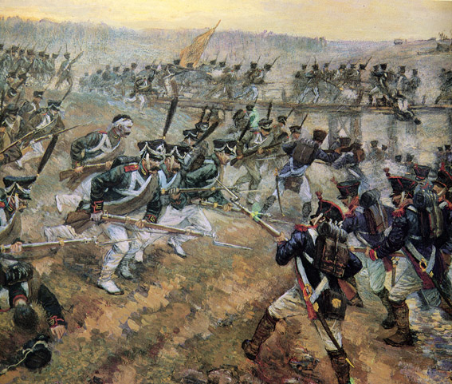
Народный характер Отечественной войны 1812 года
Народ – воплощение нравственных идеалов.
Война – проверка глубины патриотизма и силы духа.
Движущая сила истории - народ.
Только личность, близкая к народу, может влиять на события.
Человек, Народ, История – толстовские мерки мира.

Slide 35
Отечественная война 1812 года в архитектуре
Казанский собор, Санкт-Петербург (N 157442) http://school-collection.edu.ru/catalog/res/990d51e9-2283-4008-9ad0-853e31f058ce/view/
Нарвские триумфальные ворота, Санкт-Петербург (N 157444) http://school-collection.edu.ru/catalog/res/2505f80c-2068-42b5-813f-ca35de9e5b95/view/
Арка Главного штаба, Санкт-Петербург (N 157239) http://school-collection.edu.ru/catalog/res/0d3e60a1-66e6-4127-abfe-47cec2dd134e/view/
Александровская колонна, Санкт-Петербург. Общий вид (N 157449) http://school-collection.edu.ru/catalog/res/aebafa45-8041-44f5-8517-733d8fdb3538/view/
Панорама Москвы с храмом Христа Спасителя (N 200669) http://school-collection.edu.ru/catalog/res/033bdaa0-2000-4f71-8605-02a32a47bf35/view/

Slide 36
Закрепление знаний
ЦОР: Интерактивное задание "Отечественная война 1812 года" (N 168256) http://school-collection.edu.ru/catalog/res/dd4a3459-f147-48ba-a313-5b4eb69158c9/view/
ФЦИОР: Отечественная война 1812 года (Модуль направлен на закрепление знаний о военных действиях русской армии в войне 1812 г. Ключевые слова: война 1812 года, Бородино, Наполеон, Кутузов, Москва) http://fcior.edu.ru/card/12419/otechestvennaya-voyna-1812-goda.html rgpu_h1kl05t07_p_126_v1-U
Домашнее задание:
Перечислите решения Венского конгресса. Дайте им оценку.
Определите роль России в международных отношениях после победы над Наполеоном.
Вспомните отношение Л.Н. Толстого к войне. Почему Л.Н. Толстой не изображает фактический конец войны на территории Западной Европы?

Slide 37
Источники:
http://images.yandex.ru
http://www.hermitagemuseum.org/
http://www.home-edu.ru Отечественная война 1812 года в русской художественной литературе
http://www.borodino.ru/Государственный Бородинский военно-исторический музей-заповедник
slovopedia.com – Толковый словарь русского языка С. Ожегов
http://vkontaktecenter.ru Романс на стихи Дениса Давыдова из фильма "Эскадрон гусар летучих«
http://lesson-history.narod.ru/
http://dic.academic.ru/
http://traditio.ru/wiki/

